Slide 1

집밥 레시피
-My Recipe Page-
김혜빈

Slide 2
목차
목차
01
02
03
디자인 보기
페이지 구성
코드

Slide 3
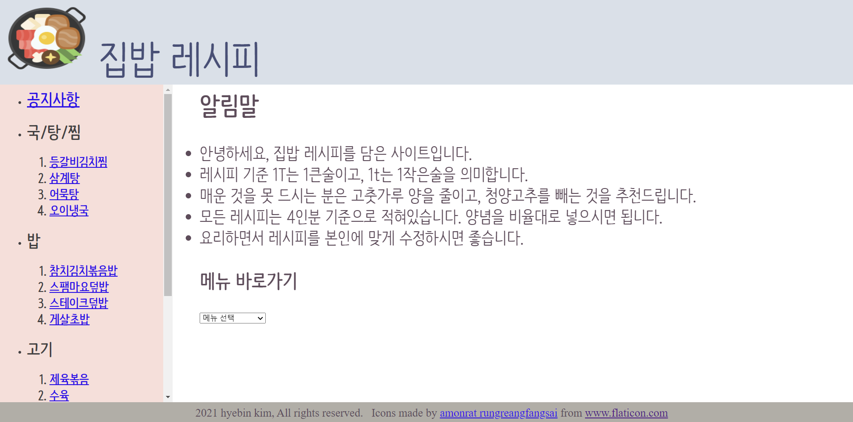
디자인 보기
01

Slide 4
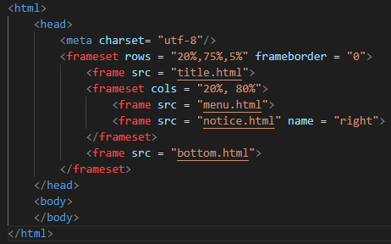
index.html
01
화면을 프레임별로 나눔.
각각의 페이지를 별도로 구현.
링크 통해 보여줄 프레임타겟 지정.

Slide 5

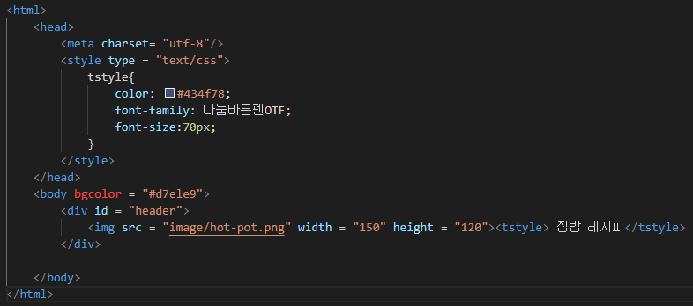
Title 페이지
02
<img> 이미지 태그

Slide 6
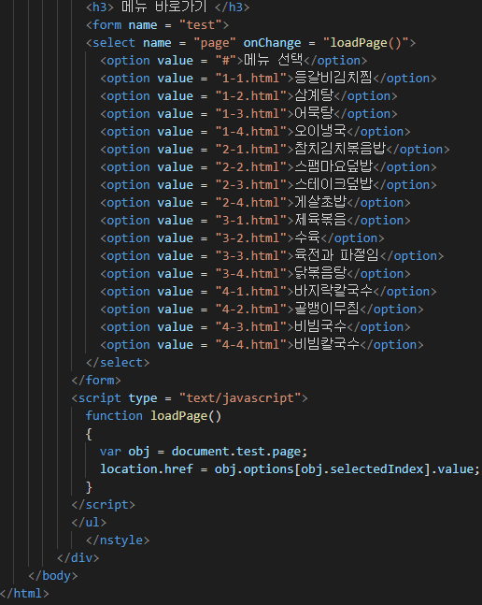
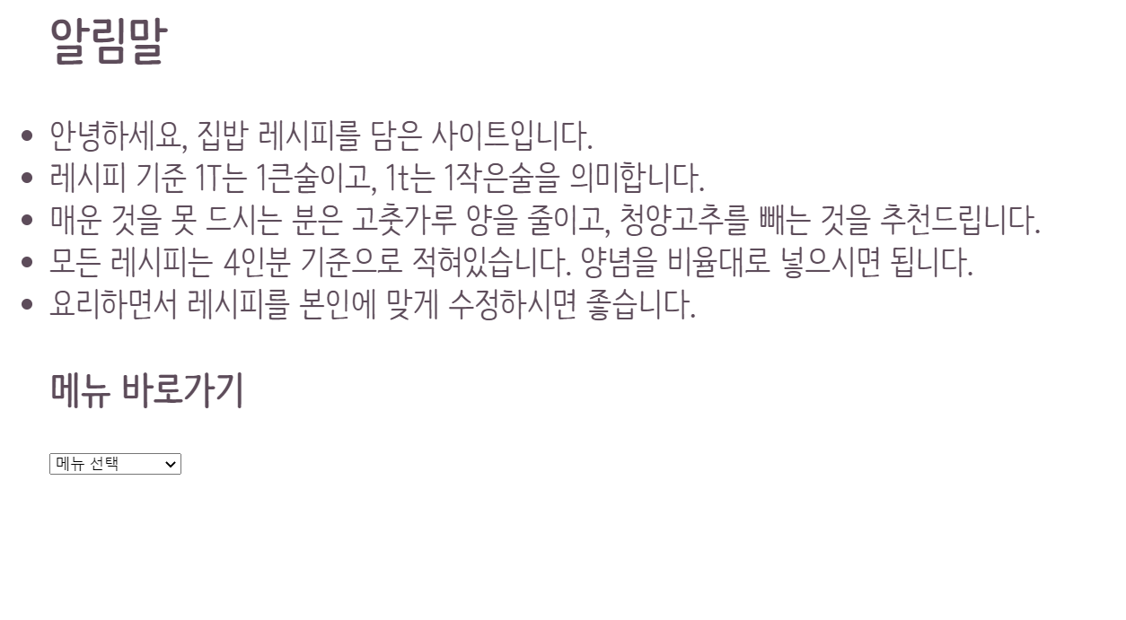
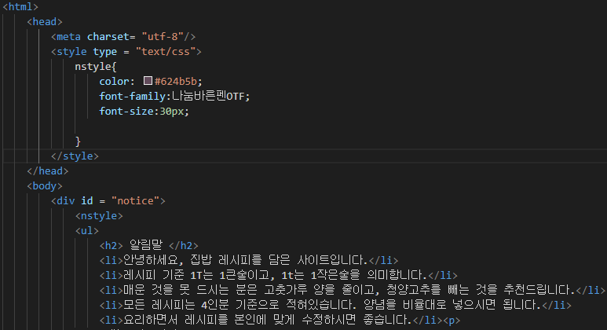
Notice 페이지
03
<select> 태그로 콤보메뉴 생성.
onChange 이벤트 핸들러 등록
메뉴 선택 변경될 때 loadPage() 호출. <option> 태그 사용해 value 속성에 사이트 주소 지정, location.href에 넘겨줌.

Slide 7
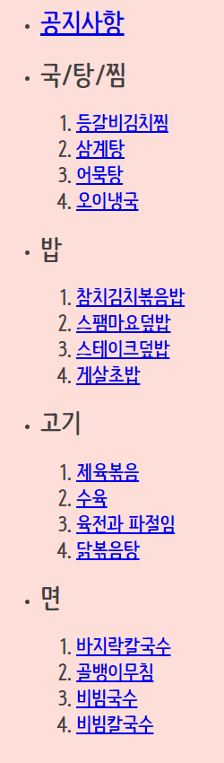
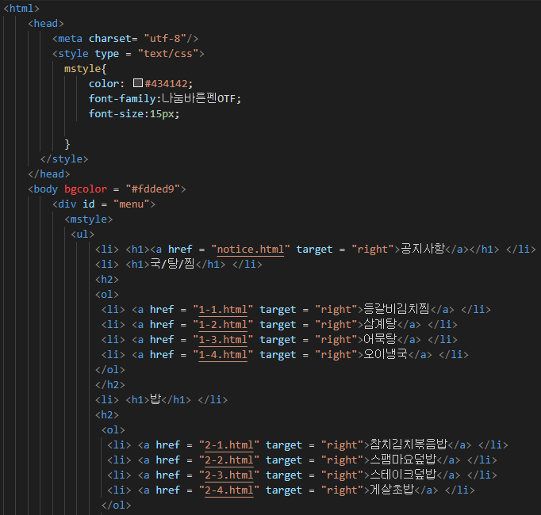
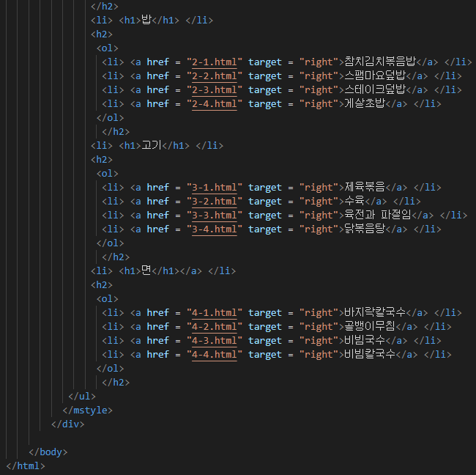
Menu 페이지
04
<a href> 목표영역 지정해서 항목별로 링크 연결.

Slide 8
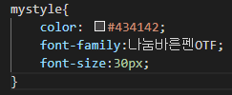
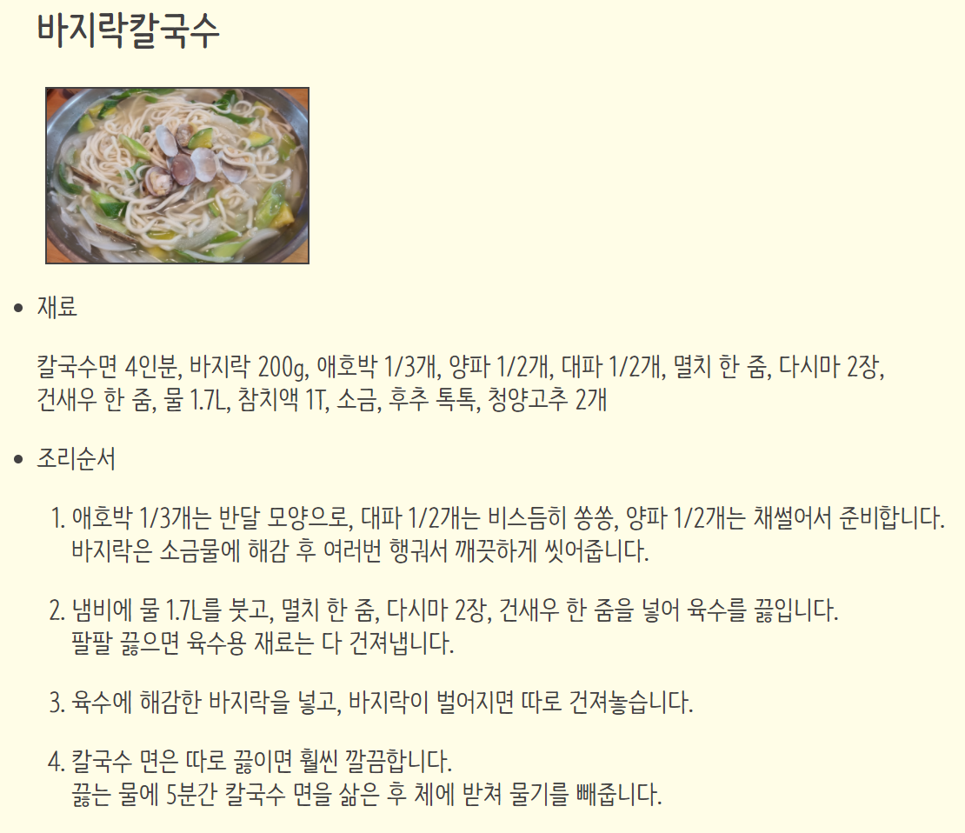
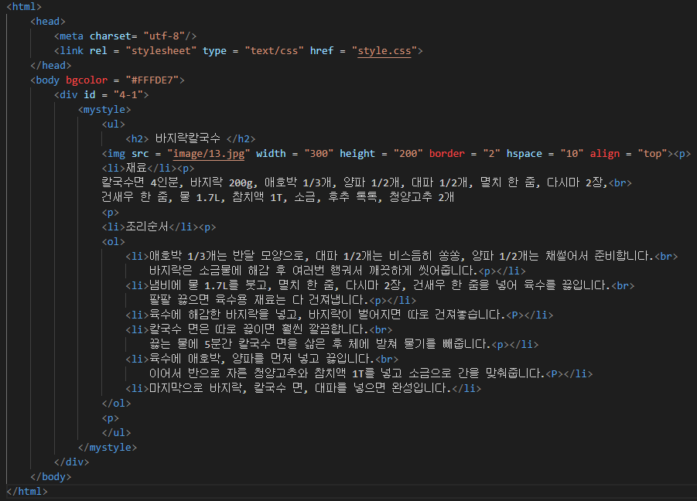
menu
외부 스타일시트 사용.
같은 방식으로 메뉴 별
총 16개의 페이지 구성
04

Slide 9
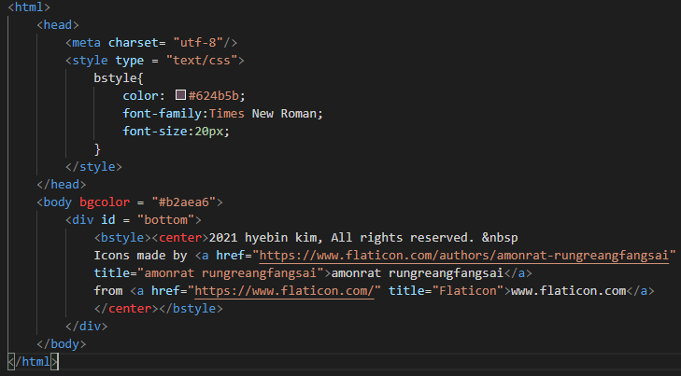
Bottom 페이지
05
저작권 표시

Slide 10
감사합니다.
Thank You

